Slide 1
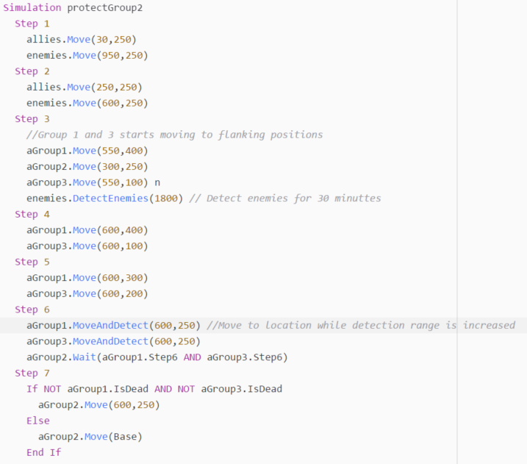
← Begynd at flytte allies

Slide 2
← Begynd at flytte allies
← Begynd at flytte enemies

Slide 3
← Begynd at flytte allies
← Begynd at flytte enemies
←Allies er allerede i gang med at flytte, vent på allies er færdig med step 1
←enemies er allerede i gang med at flytte, vent på enemies er færdig med step 1

Slide 4
← Færdig
← Begynd at flytte enemies
←Begynd at flytte allies
←enemies er allerede i gang med at flytte, vent på enemies er færdig med step 1
←aGroup1 som er en del af allies, er i gang med step 2, vent på allies er færdig med step2
←aGroup3 som er en del af allies, er i gang med step 2, vent på allies er færdig med step2
←aGroup3 som er en del af allies, er i gang med step 2, vent på allies er færdig med step2
←vent på enemies er færdig med step2

Slide 5
← Færdig
← Færdig
←Begynd at flytte allies
←Begynd at flytte enemies
←aGroup1 som er en del af allies, er i gang med step 2, vent på allies er færdig med step2
←aGroup3 som er en del af allies, er i gang med step 2, vent på allies er færdig med step2
←aGroup3 som er en del af allies, er i gang med step 2, vent på allies er færdig med step2
←vent på enemies er færdig med step2

Slide 6
← Færdig
← Færdig
←Færdig
←Færdig
←Begynd Move
←Begynd Move
←Begynd Move
←Begynd Detect

Slide 7
← Færdig
← Færdig
←Færdig
←Færdig
←Begynd Move
←Begynd Move
←Begynd Move
←Begynd Detect
Der springes frem for at finde de næste steps der sker noget med alle enheder
Vent på aGroup1 er færdig med Step 3
←Vent på aGroup3 er færdig med Step 3

Slide 8
← Færdig
← Færdig
←Færdig
←Færdig
←Begynd Move
←Begynd Move
←Begynd Move
←Begynd Detect
Vent på aGroup1 er færdig med Step 3
←Vent på aGroup3 er færdig med Step 3
Der springes frem for at finde de næste steps der sker noget med alle enheder
←Vent på aGroup1 er færdig med Step 4
←Vent på aGroup3 er færdig med Step 4

Slide 9
← Færdig
← Færdig
←Færdig
←Færdig
←Begynd Move
←Begynd Move
←Begynd Move
←Begynd Detect
Der springes frem for at finde de næste steps der sker noget med alle enheder
aGroup2 blev fundet
Vent på aGroup1 er færdig med Step 3
←Vent på aGroup3 er færdig med Step 3
←Vent på aGroup1 er færdig med Step 4
←Vent på aGroup3 er færdig med Step 4
←Vent på aGroup1 er færdig med Step 5
←Vent på aGroup3 er færdig med Step 5
← Vent på aGroup2 er færdig med Step 3

Slide 10
← Færdig
← Færdig
←Færdig
←Færdig
←Begynd Move
←Begynd Move
←Begynd Move
←Begynd Detect
Det sidste steps kontrolleres for om enemies er nævnt
Vent på aGroup1 er færdig med Step 3
←Vent på aGroup3 er færdig med Step 3
←Vent på aGroup1 er færdig med Step 4
←Vent på aGroup3 er færdig med Step 4
←Vent på aGroup1 er færdig med Step 5
←Vent på aGroup3 er færdig med Step 5
← Vent på aGroup2 er færdig med Step 3
← Vent på aGroup2 er færdig med Step 6
← Vent på aGroup2 er færdig med Step 6

Slide 11
← Færdig
← Færdig
←Færdig
←Færdig
←Begynd Move
←Begynd Move
←Begynd Move
Enemies blev ikke nævnt mere, enemies forbliver på samme koordinat efter step 3 er udført, og der kan stadig udføres interrupts på enemies
←Begynd Detect
Vent på aGroup1 er færdig med Step 3
←Vent på aGroup3 er færdig med Step 3
←Vent på aGroup1 er færdig med Step 4
←Vent på aGroup3 er færdig med Step 4
←Vent på aGroup1 er færdig med Step 5
←Vent på aGroup3 er færdig med Step 5
← Vent på aGroup2 er færdig med Step 3
← Vent på aGroup2 er færdig med Step 6
← Vent på aGroup2 er færdig med Step 6

Slide 12
← Færdig
← Færdig
←Færdig
←Færdig
←Begynd Move
←Færdig
←Begynd Move
←Begynd Detect
Vent på aGroup1 er færdig med Step 3
←Vent på aGroup3 er færdig med Step 3
←Vent på aGroup1 er færdig med Step 4
←Vent på aGroup3 er færdig med Step 4
←Vent på aGroup1 er færdig med Step 5
←Vent på aGroup3 er færdig med Step 5
← Vent på aGroup1 og aGroup3
← Vent på aGroup2 er færdig med Step 6
← Vent på aGroup2 er færdig med Step 6

Slide 13
← Færdig
← Færdig
←Færdig
←Færdig
←Færdig
←Færdig
←Færdig
←Begynd Detect
Begynd Move
←Begynd Move
←Vent på aGroup1 er færdig med Step 4
←Vent på aGroup3 er færdig med Step 4
←Vent på aGroup1 er færdig med Step 5
←Vent på aGroup3 er færdig med Step 5
← Vent på aGroup1 og aGroup3
← Vent på aGroup2 er færdig med Step 6
← Vent på aGroup2 er færdig med Step 6

Slide 14
← Færdig
← Færdig
←Færdig
←Færdig
←Færdig
←Færdig
←Færdig
←Begynd Detect
Færdig
←Begynd Move
←Begynd Move
←Vent på aGroup3 er færdig med Step 4
←Vent på aGroup1 er færdig med Step 5
←Vent på aGroup3 er færdig med Step 5
← Vent på aGroup1 og aGroup3
← Vent på aGroup2 er færdig med Step 6
← Vent på aGroup2 er færdig med Step 6

Slide 15
← Færdig
← Færdig
←Færdig
←Færdig
←Færdig
←Færdig
←Færdig
←Begynd Detect
Færdig
←Færdig
←Begynd Move
←Begynd Move
←Vent på aGroup1 er færdig med Step 5
←Vent på aGroup3 er færdig med Step 5
← Vent på aGroup1 og aGroup3
← Vent på aGroup2 er færdig med Step 6
← Vent på aGroup2 er færdig med Step 6

Slide 16
← Færdig
← Færdig
←Færdig
←Færdig
←Færdig
←Færdig
←Færdig
←Begynd Detect
Færdig
←Færdig
←Færdig
←Begynd Move
←Begynd MoveAndDetect
←Vent på aGroup3 er færdig med Step 5
← Vent på aGroup1 og aGroup3
← Vent på aGroup2 er færdig med Step 6
← Vent på aGroup2 er færdig med Step 6

Slide 17
← Færdig
← Færdig
←Færdig
←Færdig
←Færdig
←Færdig
←Færdig
←Begynd Detect
Færdig
←Færdig
←Færdig
←Færdig
←Begynd MoveAndDetect
←Begynd MoveAndDetect
← Vent på aGroup1 og aGroup3
← Vent på aGroup2 er færdig med Step 6
← Vent på aGroup2 er færdig med Step 6

Slide 18
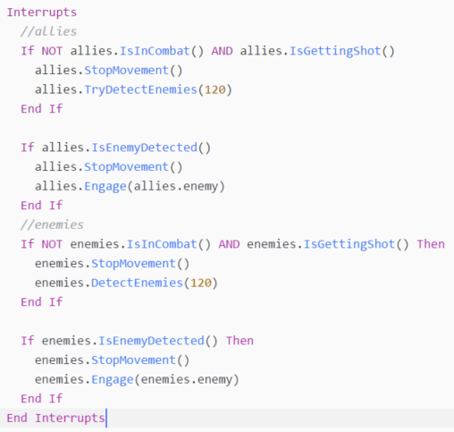
← Færdig
Her bør aGroup1 og aGroup3 møde fjenden og udveksle ild, ved at et Interrupt bliver kaldt
← Færdig
←Færdig
←Færdig
←Færdig
←Færdig
←Færdig
←Begynd Detect
Færdig
←Færdig
←Færdig
←Færdig
←Begynd MoveAndDetect
←Begynd MoveAndDetect
← Vent på aGroup1 og aGroup3
← Vent på aGroup2 er færdig med Step 6
← Vent på aGroup2 er færdig med Step 6

Slide 19
← Færdig
Her bør aGroup1 og aGroup3 møde fjenden og udveksle ild, ved at et Interrupt bliver kaldt
← Færdig
←Færdig
←Færdig
←Færdig
←Færdig
←Færdig
←Begynd Detect
Færdig
←Færdig
←Færdig
←Færdig
←Færdig
←Færdig
← Færdig
←Kør if’en
← ???
← ???

